Slide 1
Dự đoán khả năng mắc bệnh đái tháo đường ở người da đỏ Pima
Bùi Thị Mai Phương
GV: Đỗ Như Tài

Slide 2

1. Cơ sở y khoa
2. Mô tả bộ dữ liệu
Nội dung
3. Phân tích khám phá
4. Xây dựng và đánh giá mô hình
5. Kết luận

Slide 3
1
Cơ sở y khoa
国内研究
国外研究
WHO (1999):
- Đường huyết đói (FPG) ≥ 7.0 mmol/L (126 mg/dL).
- Đường huyết sau 2h OGTT ≥ 11.1 mmol/L (200 mg/dL).
- HbA1c ≥ 6.5% (khuyến nghị gần đây).
NDDG (1979):
- FPG ≥ 140 mg/dL (chuẩn cũ).
- OGTT 2h ≥ 200 mg/dL.
- Nhấn mạnh phân loại: Type 1 (IDDM), Type 2 (NIDDM), IGT, GDM, và các thể đặc biệt.

Slide 4
2
Mô tả dữ liệu
Bộ dữ liệu bao gồm 768 mẫu từ phụ nữ người da đỏ Pima (ít nhất 21 tuổi), với 8 thuộc tính đo lường liên quan đến sức khỏe. Mục tiêu là dự đoán liệu bệnh nhân có mắc bệnh đái tháo đường hay không dựa trên các tiêu chuẩn của Tổ chức Y tế Thế giới (WHO).
Here you could describe the detile if you need it
Dữ liệu có 8 đặc trưng để phân lớp: pregnancies, glucose, blood-pressure, skin-thickness, insulin, bmi, diabetes-pedigree, age.
Một số đặc trưng có thể đo bằng đơn vị sinh học như mg/dL (glucose), mm Hg (blood-pressure), mm (skin-thickness), mu U/ml (insulin), kg/m² (bmi)

Slide 5
2
Mô tả dữ liệu
Dữ liệu vào:
- Số lần mang thai (pregnancies)
- Nồng độ glucose huyết tương sau 2 giờ (glucose)
- Huyết áp tâm trương (blood_pressure, mm Hg)
- Độ dày nếp gấp da cánh tay sau (skin_thickness, mm)
- Insulin huyết thanh sau 2 giờ (insulin, mu U/ml)
- Chỉ số khối cơ thể (bmi, kg/m²)
- Hàm phả hệ tiểu đường (diabetes_pedigree)
- Tuổi (age, năm)
Kết quả: Outcome (0: Không mắc bệnh, 1: Mắc bệnh đái tháo đường)
Here you could describe the detile if you need it

Slide 6
3
Phân tích khám phá
Thống kê mô tả
Bộ dữ liệu gồm 768 quan sát, trong đó khoảng 35% người mắc tiểu đường. Các biến lâm sàng (glucose, huyết áp, insulin, độ dày da, BMI) xuất hiện nhiều giá trị bằng 0 bất thường, có khả năng là dữ liệu thiếu. Một số biến phân bố lệch và có ngoại lai (insulin, glucose). Tuổi trung bình là 33, đa số còn trẻ, nhưng có cá thể trên 80. Nhìn chung, dữ liệu cần xử lý giá trị thiếu và ngoại lai trước khi phân tích sâu hoặc xây dựng mô hình.
Here you could describe the detile if you need it

Slide 7
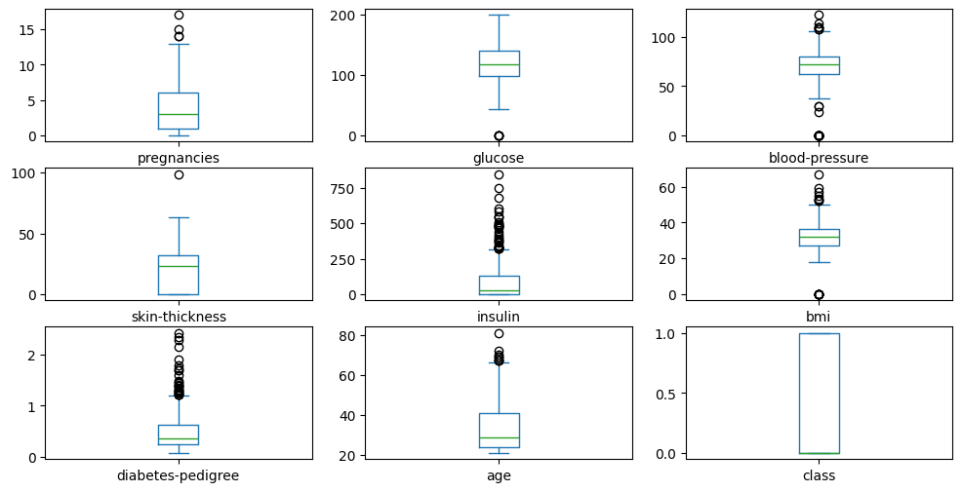
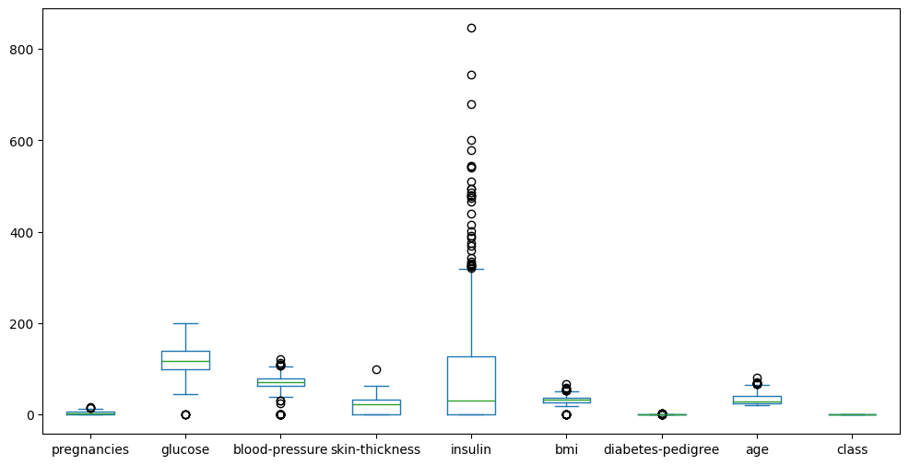
3
Phân tích khám phá
Tương quan đơn biến
- Dữ liệu có nhiều ngoại lệ, đặc biệt ở insulin.
- Glucose và BMI có phân bố lệch và tương quan với biến class, cho thấy vai trò quan trọng trong việc dự đoán khả năng mắc tiểu đường.
- Pregnancies và age tăng cùng nhau, phản ánh mối quan hệ nhân khẩu học đáng lưu ý.
Here you could describe the detile if you need it

Slide 8
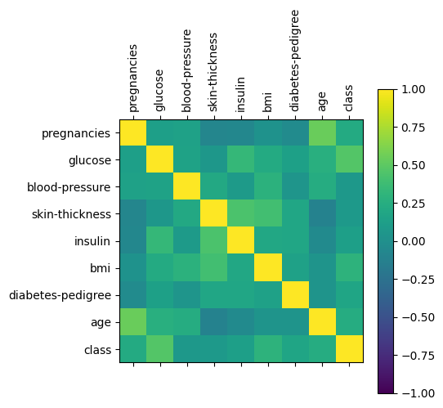
3
Phân tích khám phá
Tương quan đa biến
Các cặp tính chất có độ tương đồng cao:
- (skin-thickness, insulin) = 0.437
- (skin-thickness, bmi) = 0.393
- (glucose, insulin) = 0.331
- (glucose, class) = 0.467
- (bmi, class) = 0.293
- Đặc biệt, biến age có tương quan khá mạnh với pregnancies (0.544).
Hầu hết các cặp khác có hệ số tương quan thấp, cho thấy mức độ liên hệ không đáng kể.
Here you could describe the detile if you need it

Slide 9
4
Xây dựng và đánh giá mô hình
+ Chuyển đổi dữ liệu sang dạng numpy với phần Input (X_data), Output (y_data)
+ Chia dữ liệu thành tập train/test (tỷ lệ 70/30)
+ Lưu tất cả thông tin để chuẩn bị chạy thuật toán
Trong nghiên cứu này, ta áp dụng hai mô hình Logistic
Regression và Random Forest nhằm đánh giá và so sánh
hiệu quả dự đoán trên tập dữ liệu.

Slide 10
4
Xây dựng và đánh giá mô hình
Model | Accuracy | Precision | Recall | F1-score
Logistic Regression | 0.779221 | 0.653061 | 0.790123 | 0.715084
Random Forest | 0.753247 | 0.693548 | 0.530864 | 0.601399
Đánh giá kết quả mô hình:
- Logistic Regression đạt Accuracy = 0.78, Recall = 0.79 và F1-score = 0.72. Mô hình thể hiện khả năng phát hiện đúng các trường hợp mắc bệnh cao, đồng thời duy trì sự cân bằng tốt giữa Precision và Recall. Điều này giúp hạn chế việc bỏ sót bệnh nhân, một yếu tố quan trọng trong bối cảnh y tế.
- Random Forest có Precision = 0.69 nhỉnh hơn Logistic Regression, tức là tỷ lệ dự đoán đúng trong số các ca được phân loại là dương tính cao hơn. Tuy nhiên, Recall chỉ đạt 0.53, cho thấy mô hình bỏ sót nhiều trường hợp mắc bệnh, dẫn đến F1-score thấp hơn (0.60).

Slide 11
6
Đánh giá chung
Kết quả nghiên cứu cho thấy cả Logistic Regression và Random Forest đều đạt hiệu quả dự đoán bệnh tiểu đường ở mức khá. Logistic Regression thể hiện tính ổn định và khả năng giải thích tốt, trong khi Random Forest tận dụng được quan hệ phi tuyến và phức tạp giữa các biến đầu vào. Hai mô hình góp phần hỗ trợ chẩn đoán sớm, nâng cao hiệu quả quản lý và phòng ngừa bệnh tiểu đường. Đây là cơ sở quan trọng để mở rộng nghiên cứu tiến nhằm cải thiện độ chính xác và khả năng ứng dụng trong thực tế y tế.

Slide 12
THANKS

